Slide 1
Хлеб – это жизнь

Slide 2
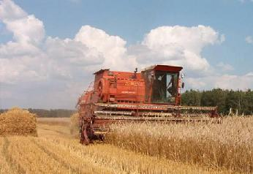
Уборка урожая

Slide 3
Советский хлебокомбинат выпекает 70 сортов хлеба и хлебобулочных изделий.

Slide 5
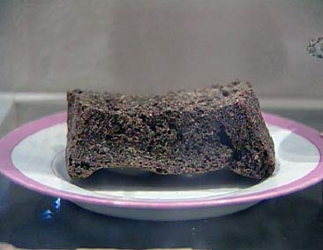
Вглядись в эти фотографии
и ты поймёшь, как жили
ленинградцы первой блока-
дной зимой.

Slide 6
Дети, плача, хлеба просили,
Нет страшнее пытки такой
Ленинграда ворот не открыли
И не вышли к стене городской

Slide 7
А в ночи пронзает небо
Острый свет прожекторов.
Дома нет ни крошки хлеба,
Не найдёшь полена дров.
От коптилки не согреться
Карандаш дрожит в руке,
Но выводит кровью сердце
В сокровенном дневнике:

